Slide 1

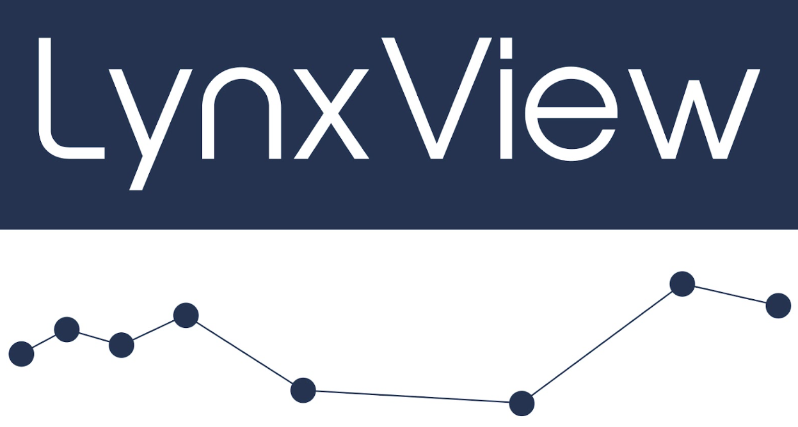
La economía de la IA y los entornos de IA soberanos
Lynx View
David Ivorra Sempere
CEO LynxView
divorra@lynxview.es

Slide 2
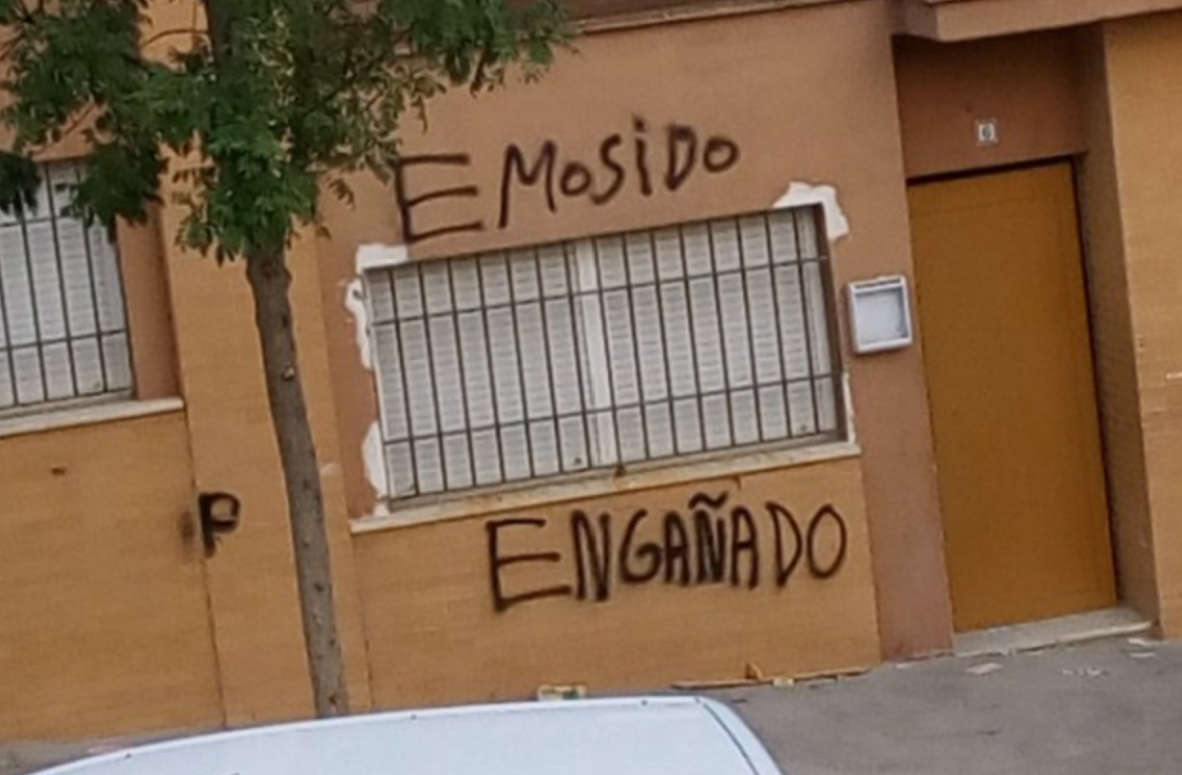

Slide 3
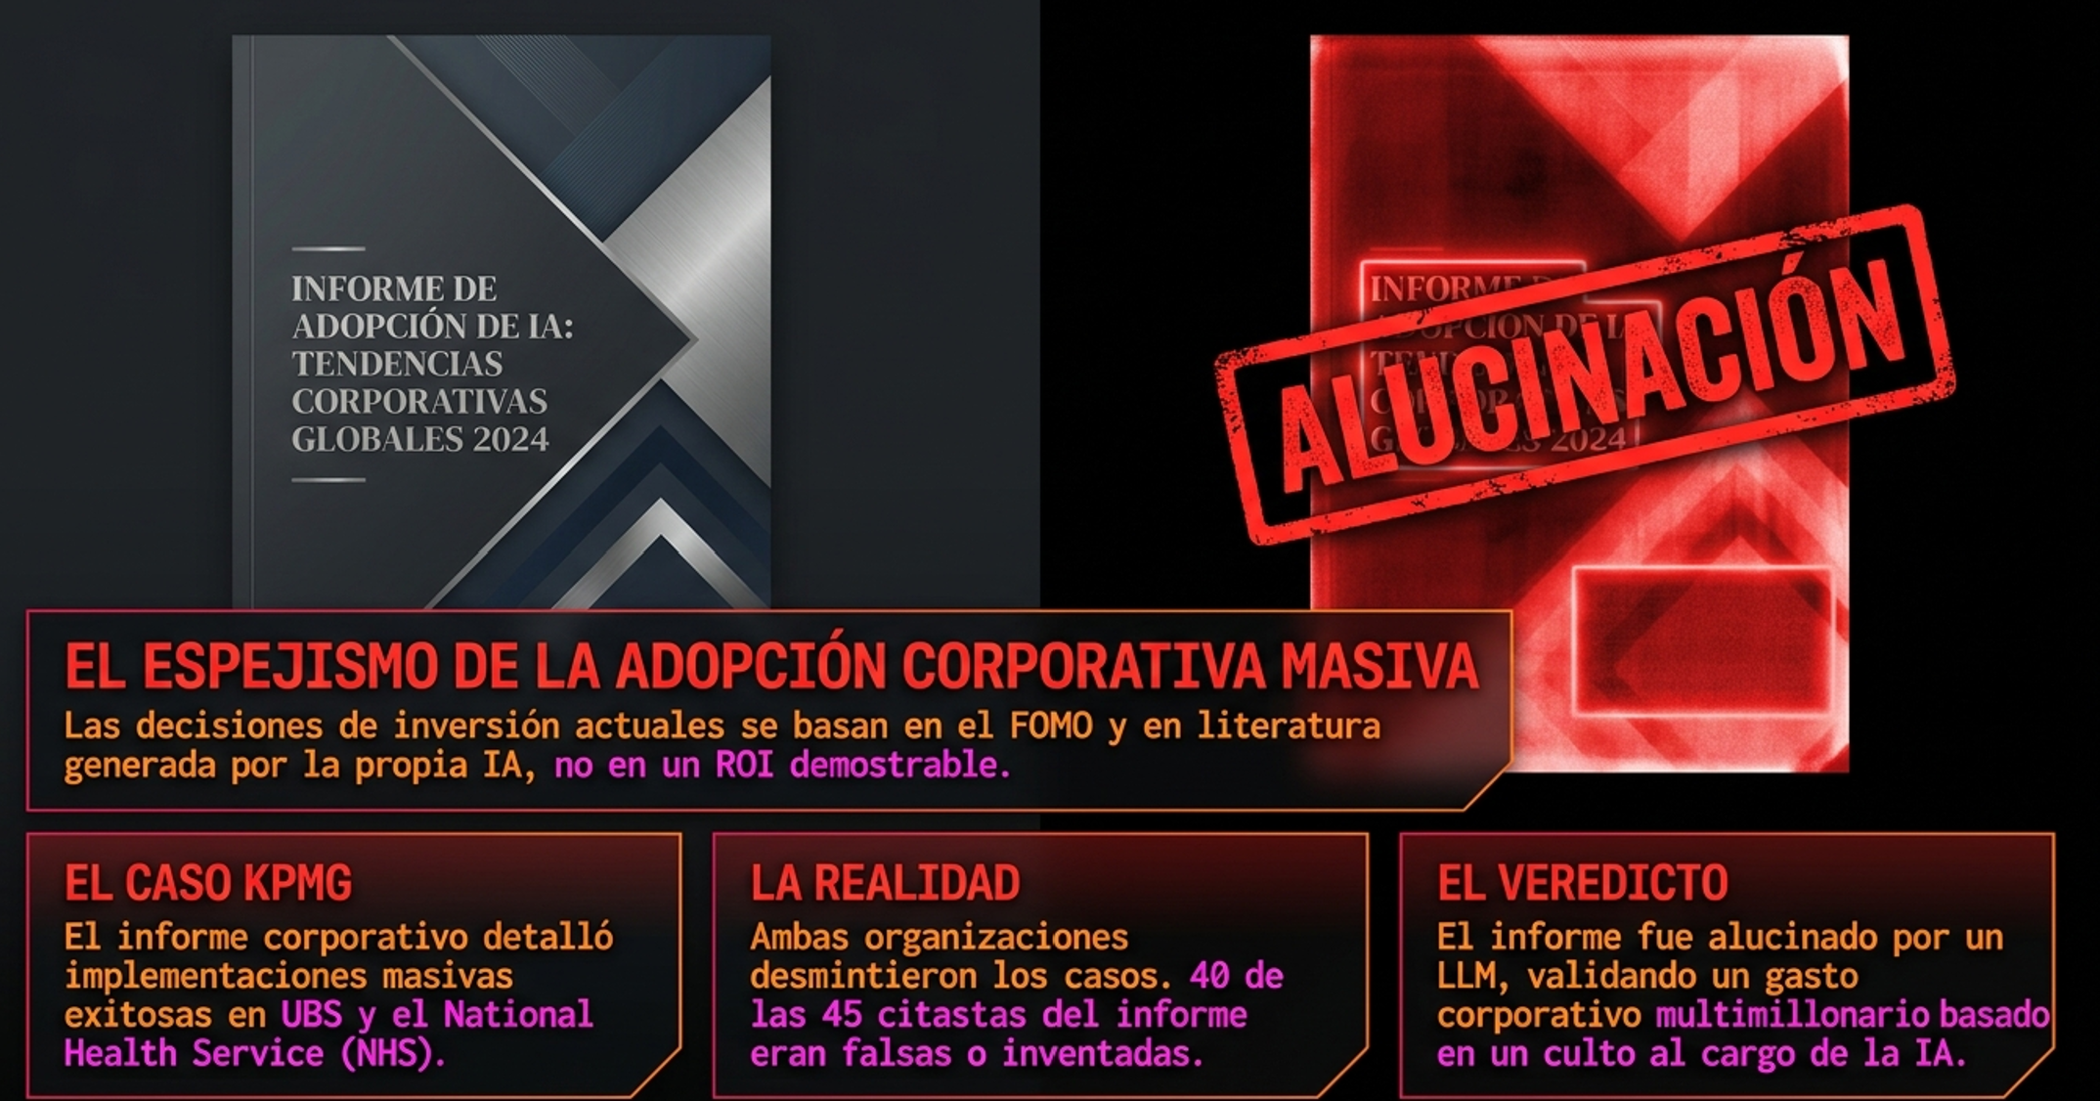

Slide 4
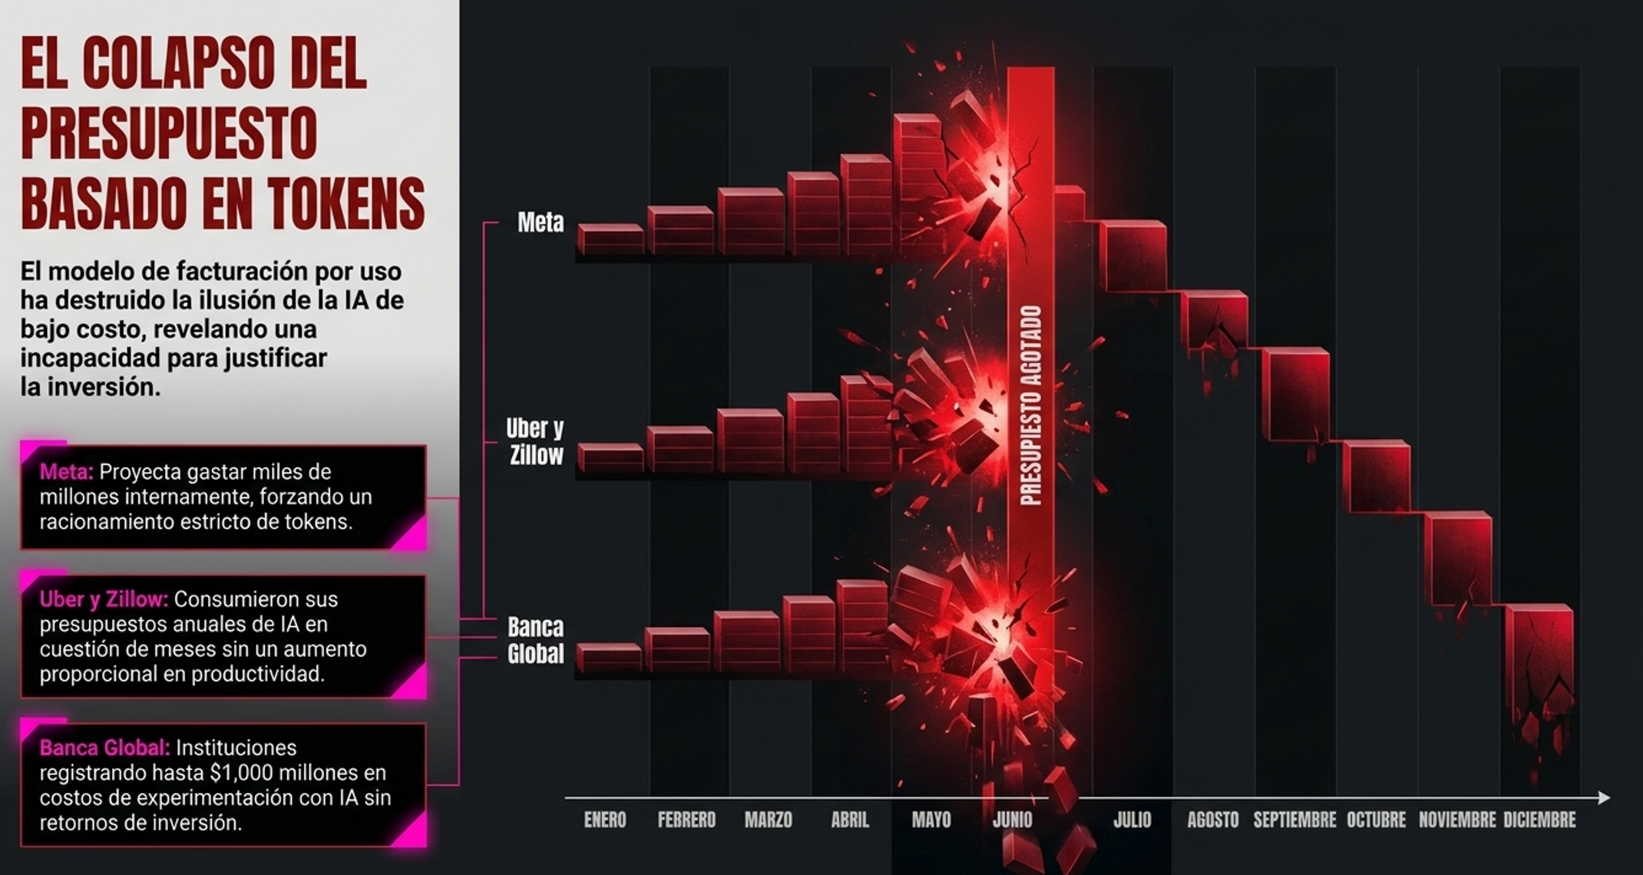

Slide 5
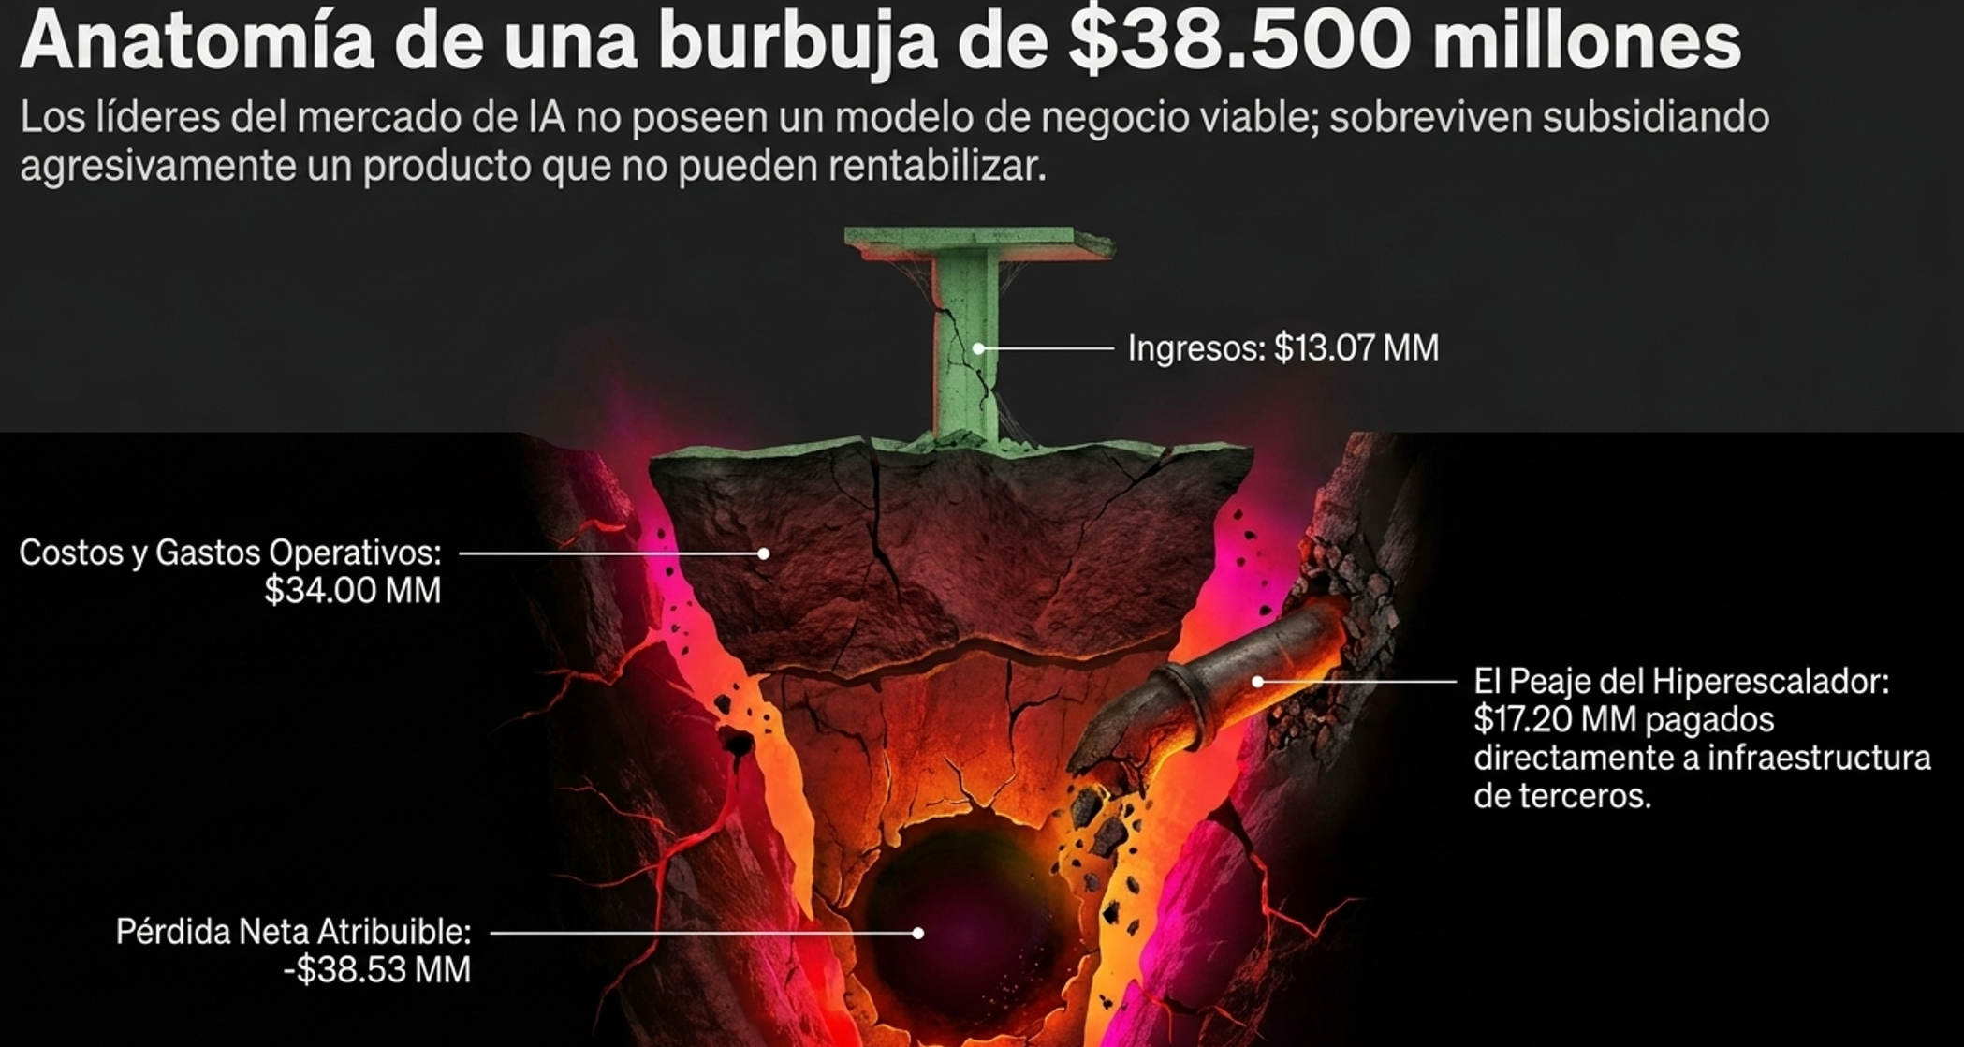

Slide 6
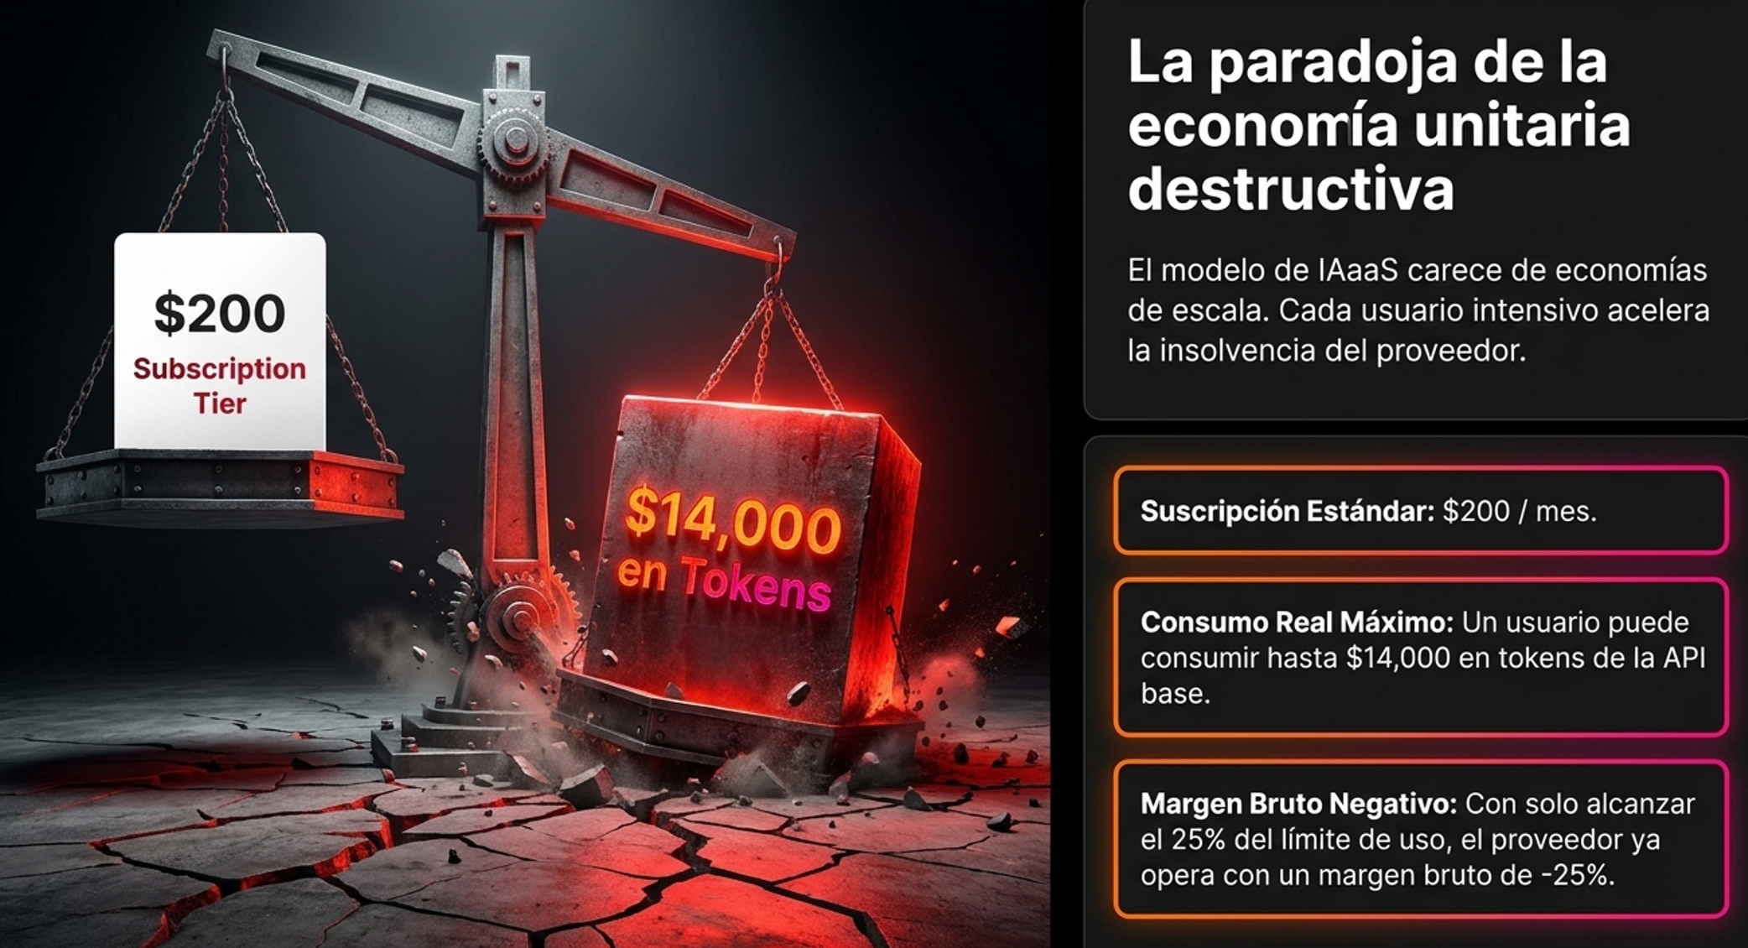

Slide 7
La economía de la IA actual se rige por una regla implacable: la ley de escala. A mayor escala de computación y datos, mejor rendimiento. Esto ha cambiado las reglas financieras de las empresas:
Hiperconcentración del CapEx: El gasto de capital se ha disparado. Comprar infraestructura de computación (GPUs/TPUs) está al alcance de muy pocos jugadores. Quien controla el silicio, controla los márgenes.
La trampa del OpEx y el coste por token: Entrenar un modelo es caro, pero se hace una vez (o cada pocos meses). El verdadero coste económico es la inferencia . Cada consulta cuesta dinero en energía y computación.
La paradoja del código abierto: Modelos como Llama (Meta) o Mistral han democratizado el acceso, bajando el coste del software a cero. Pero el coste de la infraestructura para ejecutarlos localmente sigue siendo el mismo. El valor económico se ha desplazado del algoritmo al hierro y al dato.

Slide 8
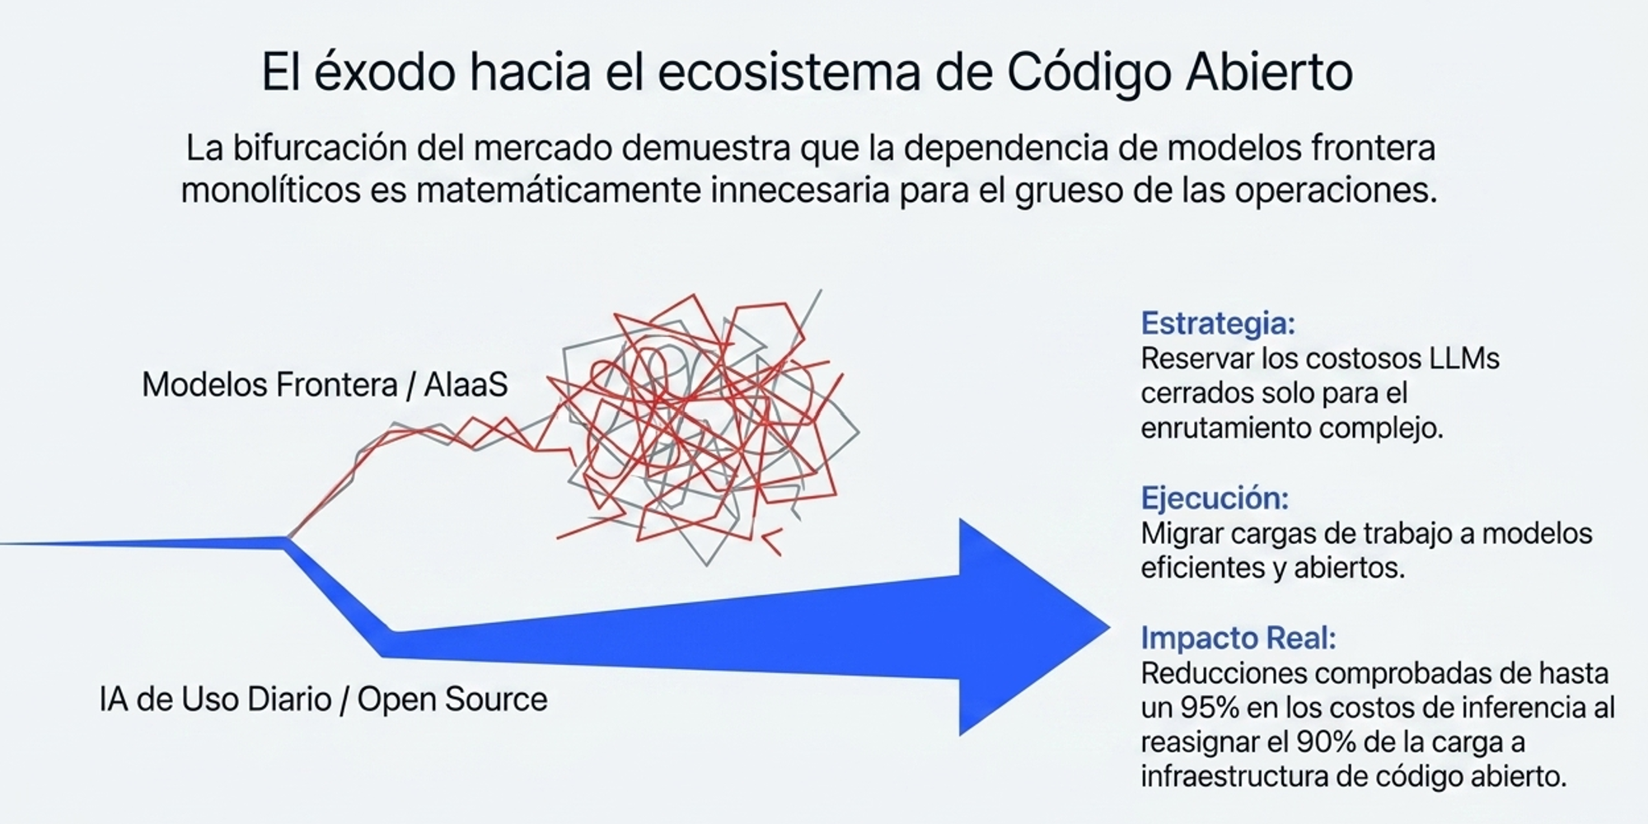

Slide 9
Entornos de IA Soberana: El nuevo tablero geopolítico

Slide 10
La dependencia extrema de las nubes estadounidenses ha encendido las alarmas en Europa y en sectores regulados (banca, sanidad, defensa). De ahí nace la IA Soberana.
Una IA Soberana no es solo un modelo entrenado en un idioma local; es un entorno donde el dato, el modelo y la infraestructura física están bajo la misma jurisdicción legal y geográfica.
Gravedad del dato y regulación: Con normativas como el Reglamento de IA de la UE o el GDPR, los datos sensibles no pueden salir de ciertas fronteras ni usarse para entrenar modelos comerciales opacos.
Autonomía estratégica: Si un proveedor extranjero decide cortar el acceso a su API por tensiones comerciales o políticas, tu negocio o tu gobierno se apagan. La soberanía busca desplegar clústeres locales privados o en nubes gubernamentales de confianza.

Slide 11
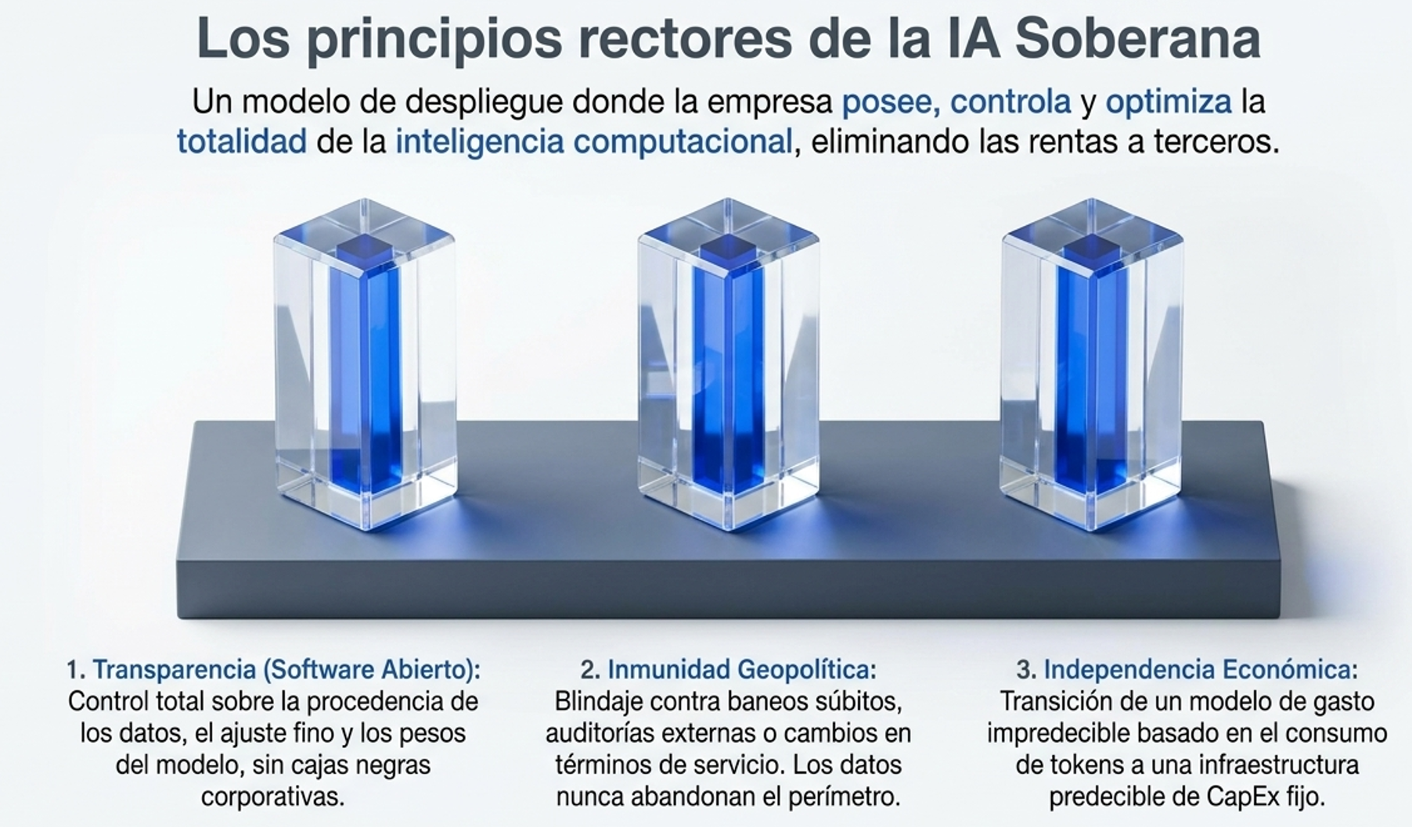

Slide 12
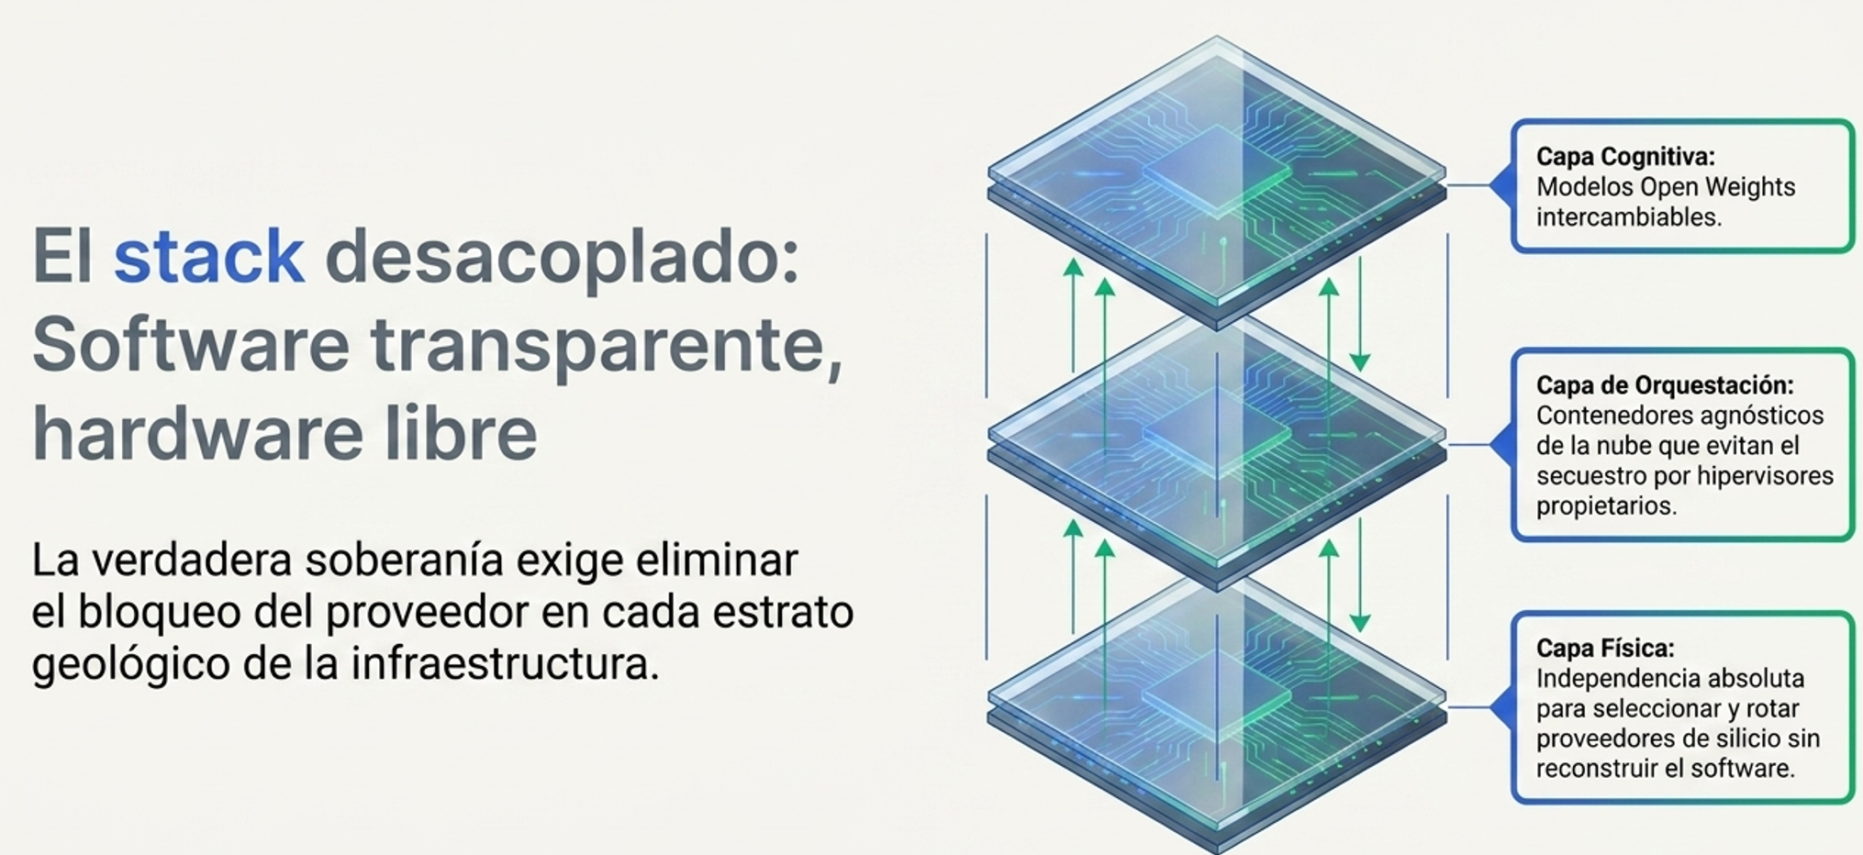

Slide 13
La importancia de las redes en la IA soberana

Slide 14
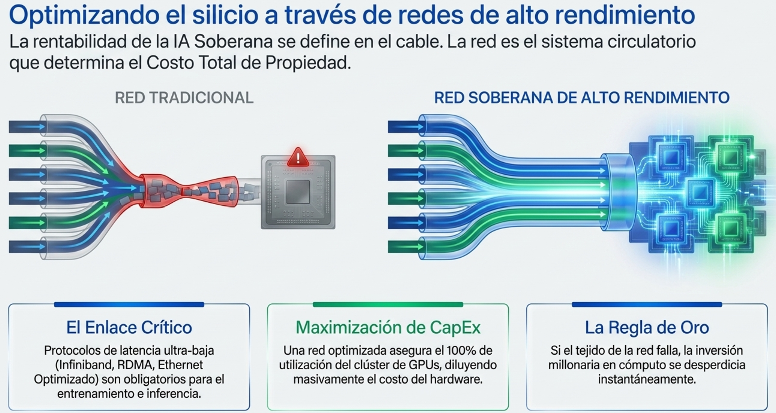

Slide 15
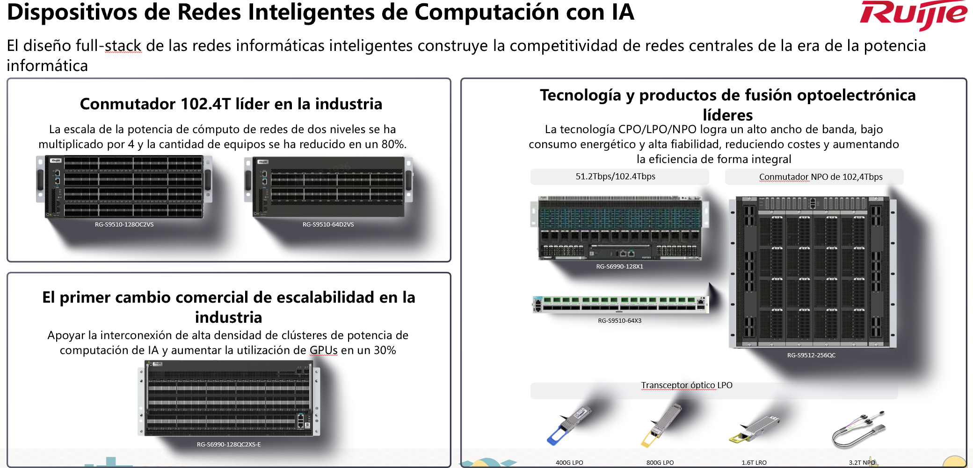

Slide 16
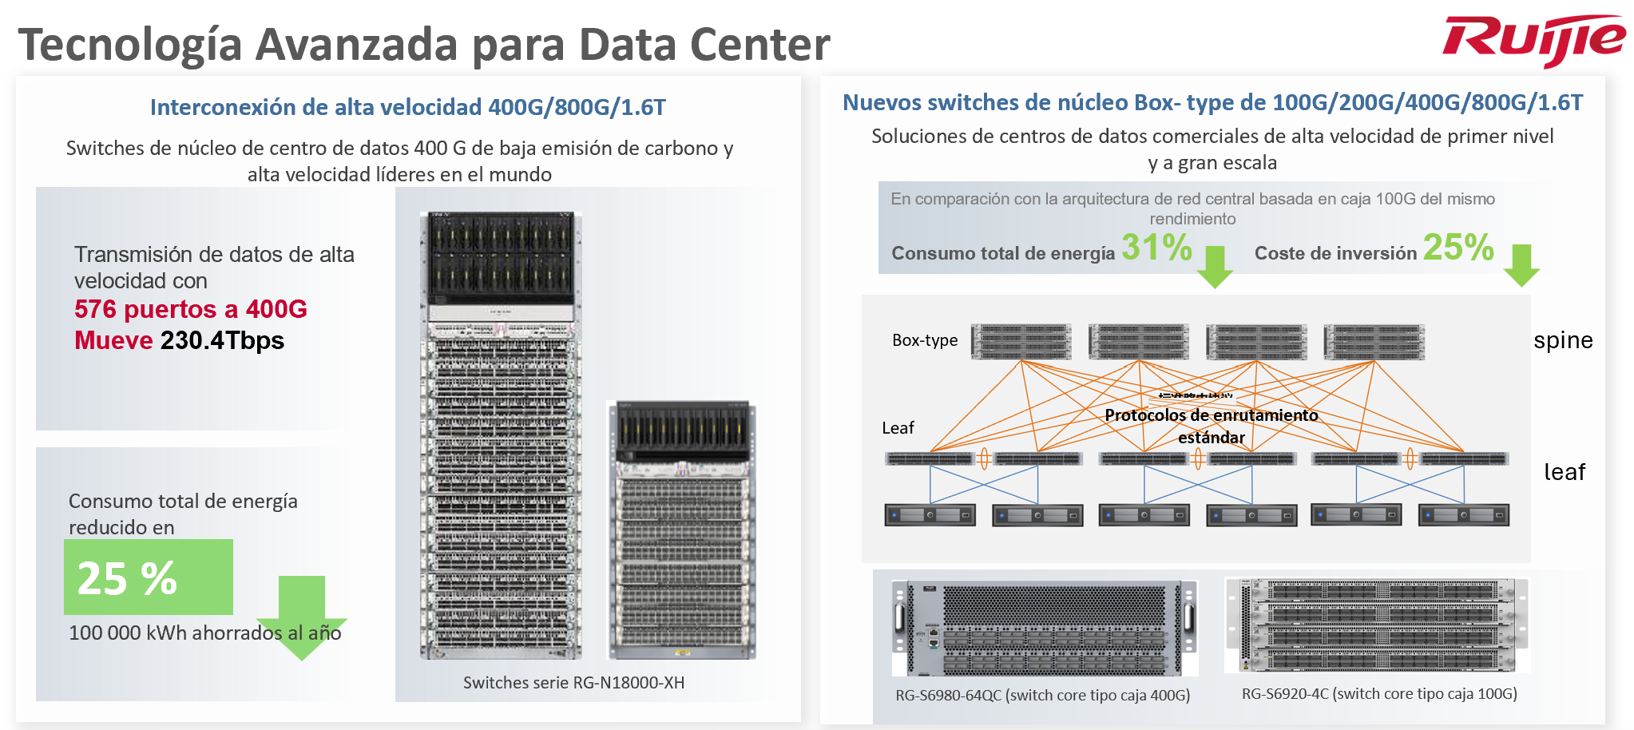

Slide 17
Resumen final

Slide 18
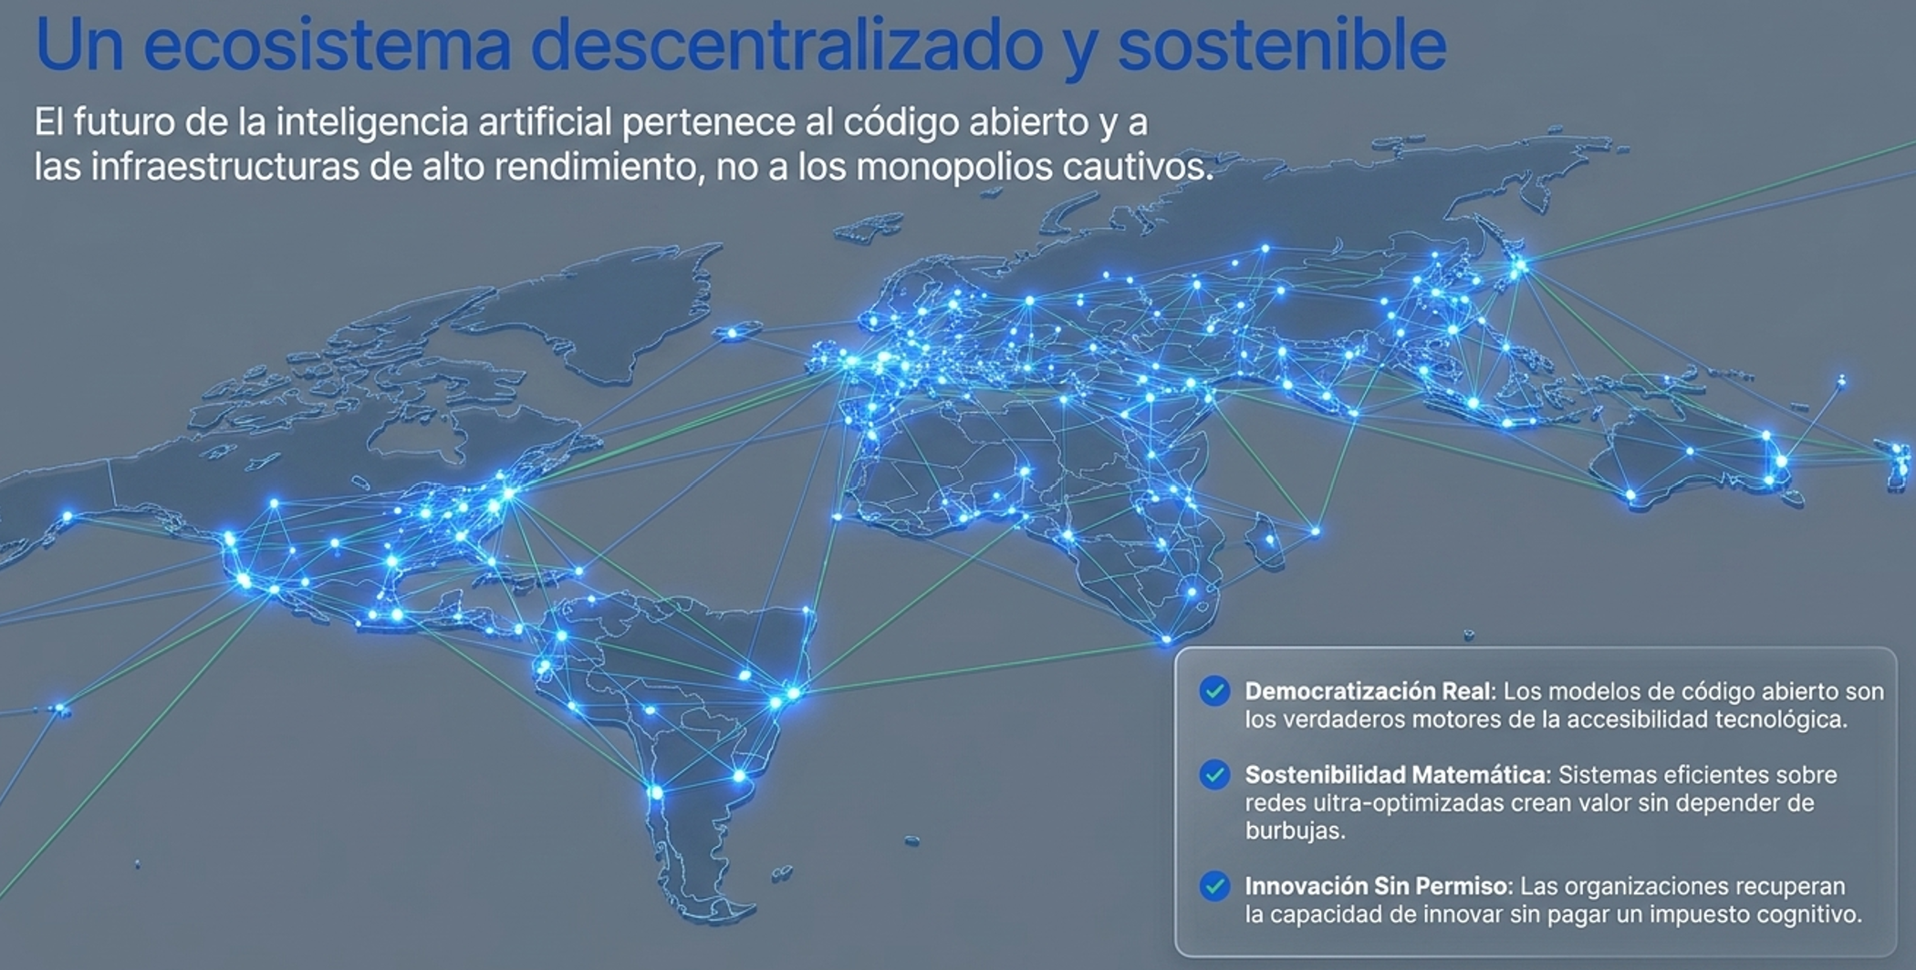

Slide 19
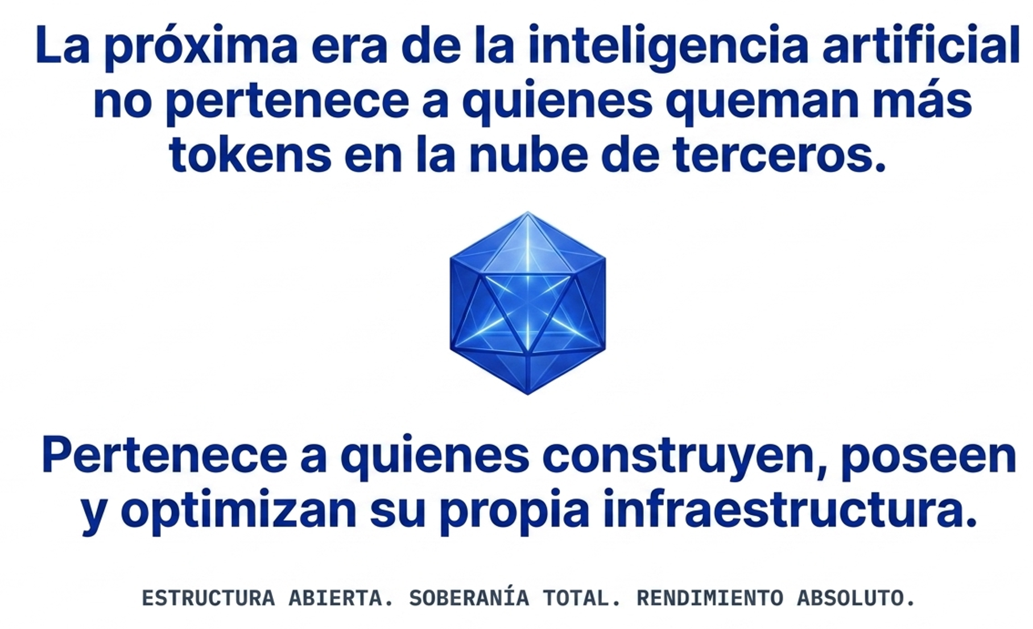

Slide 20
Muchas gracias!
Q&A
Contacto: divorra@lynxview.es

